Slide 1


人文地理学
第五章 农业的起源与发展
2021级人城

Slide 2

农业是粮食等基本生活必需品的来源；
农业是发展工业和其他产业所需劳动力的主要来源；
农业是工业特别是轻工业所需原料的来源；
农业是工业的重要市场；
农业是国家资金积累的重要来源；
农业是出口物资的重要来源；
农业人口占全国总人口的绝大多数。
农
业
意
义

Slide 3
本章首先详尽论述了农业的起源，包括农业起源的理论和农业起源的地点；明确总结了农业发展的阶段性特点及类型，以此为基础分析农业发展与社会发展的相互影响机制以及农业对人类文明出现的重要意义；其次本章系统分析了世界粮食生产、主要经济作物生产与畜牧业生产的布局规律，并对农业景观，即农田景观、农村聚落景观和观光农业景观作了比较条理的介绍，最后引用了杜能的农业区位论，提供农业生产布局区位差别的理论依据。
内
容
摘
要

Slide 4
第一节 农业的起源
第二节 农业的发展与类型
第三节 世界农业生产布局
第四节 农业景观和农业区位论

Slide 5

第一节 农业的起源
一、关于农业起源的理论
二、关于农业起源的地点

Slide 6
一、关于农业起源的理论
国内:《中国农业百科全书·农业经济卷》（农业出版社）
原始农业产生于人类在进入新石器时期以后，气候由冷变暖，为农作物的栽培提供了环境条件:人口迅速增长，食物缺乏也促使人类去开发新的生活资料来源。人类在劳动中逐步学会了对石器进行精细的磨制加工,使其生产效率提高，在生产工具改进的同时，人类也在长期的采集和渔猎活动中熟悉了动植物的生活习性，学会了栽培植物和驯养动物的简单方法。原始农业就在这样的基础上产生了。”
这个说法中提到了农业起源的时间、起因和当时的自然条件和技术发展水平, 但是没有解决农业的演变机制。

Slide 7
一、关于农业起源的理论
西方:鲁姆配利·罗恩的“天才理论”、柴尔德（Childe）的“绿洲说（接近论）”、布雷德·伍德（Braid Wood）的“核心地带（原生地）说”、宾福德（Binford）的“边缘区域理论”贝廷杰（R.L.Bettinger）的“最佳觅食模式”论以及海登（B.Hayden）的“新气候变化说”、博赛洛普（E.Boserllp）的“人口压力论”等等。

Slide 8
一、关于农业起源的理论
20世纪 60年代以前，以“发现论”为代表。认为与原始社会采集狩猎获取食物相比，农业经济是更具有效率、更有优势的获取食物方式，在漫长的原始社会初期并未发现农业的这种优势。只要有人一旦发明或发现这种生产方法，农业的优越性马上就会体现出来，并会被其他群体所采纳而迅速传播开来。
20 世纪 60年代，以博塞洛普(E.Boszerup)的人口压力说为代表。在冰后期，人类的生存环境扩大了，人口的增长，与人口的增长的同时，采集与狩猎的强度亦随之上升，使食物出现短缺。在这种情况下，增加新的物来源与数量以维持自身的生存。在新的食物来源中，植物的种于就占有重要地位。除去陆地与水中的动物和鱼类的肉，其营养价值比较高以外，在植物中，种子所含的热量明显高于植物其他部位(如根、茎、叶和果实)。因而就在约一万年前左右出现了驯化植物的农业。

Slide 9
一、关于农业起源的理论
目前，“最佳觅食模式”作为主流理论，这种理论认为，动物在觅食一般集中在一种或少数几种猎物上，即所谓的最佳觅食。花费最少力气或时间而能获得最高回报的那些食物。人类也如此，在自然环境的压力下，往往需要寻找最便捷的方式以获取食物维持自身生存。
海登(B.Hayden)提出的宴享说相似。他认为，在农业出现的起始时期，其生产量不大，所以其在人类原来的食物结构中，所占的比重不可能很大。因此，海登考虑在这种条件下，农业所驯化的植物的种类，与其说是为了补充原来食物的短缺，不如说是扩大食物的品种结构，增加美食种类更加重要。比如，有些植物纯粹是香料和调味品，有的谷物适于酿酒，再如一些葫芦科植物的驯化可能是用于宴饮的器皿。

Slide 10
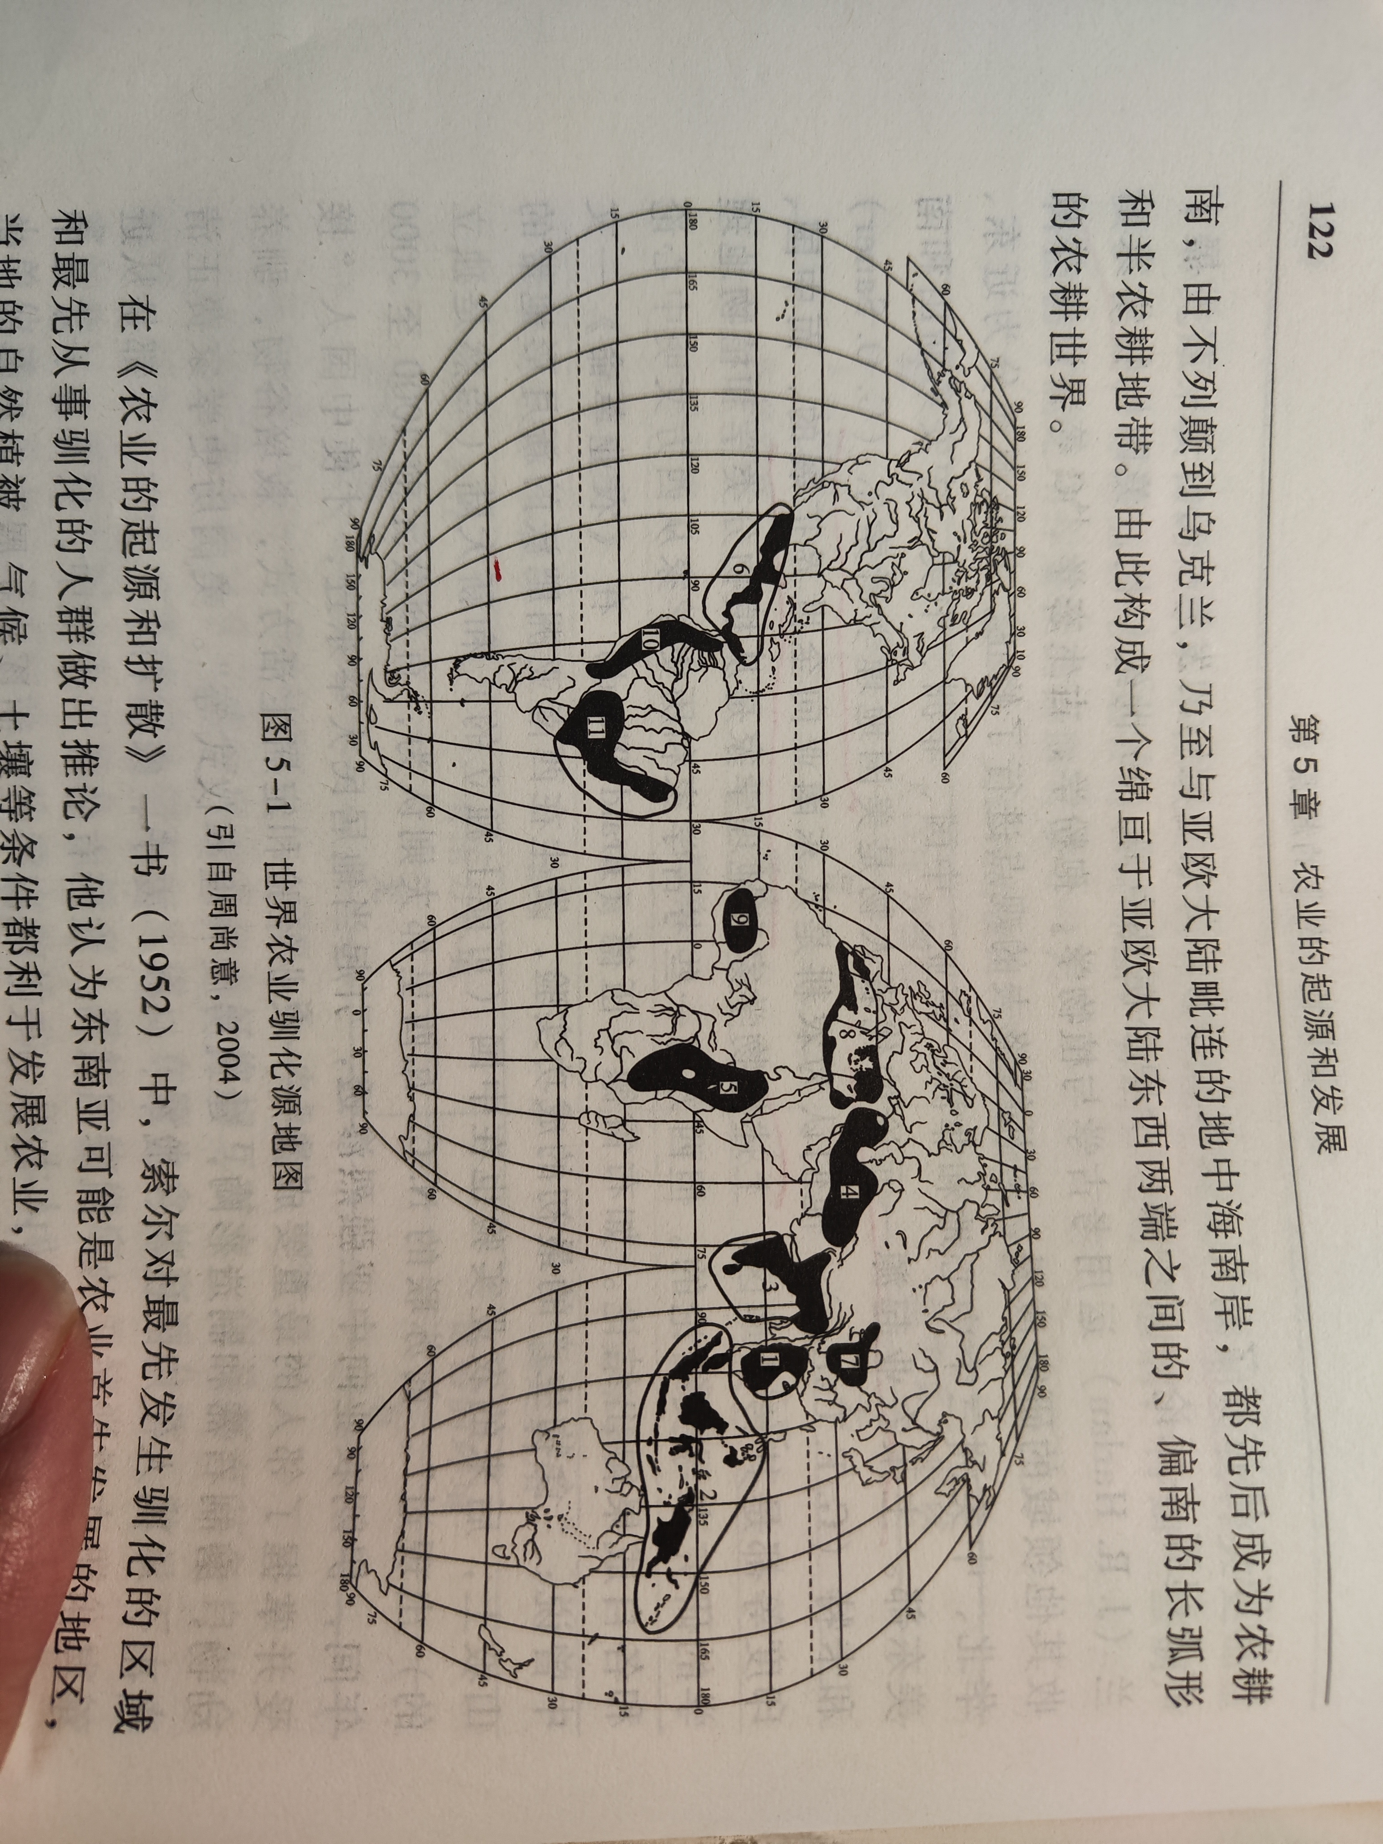
二、关于农业起源的地点

Slide 11
二、关于农业起源的地点
（一） C.O.索尔的推论
植物驯化不可能发生在食物不足的地区。受饥饿威胁的居民，没有闲暇去进行那种导致在遥远将来获得更多食物的试验。
驯化中心必然位于一个动、植物种类繁多的区域,“那里有大量的遗传因子可供选择和杂交”。这意味着要有多样化的地形和气候。
驯化不可能首先出现在大河的河谷内，因为那里需要先进的治水工程。
耕种不得不在林地中开始，因为原始的人类在那里“能够容易地由于树木枯死而取得用于栽培的空地”，他没有能力去破碎草地的表层草土。
最早的农民必须已经掌握使之倾向于耕种的技能。索尔认为狩猎者不可能是这些人:但“林居”的使用斧头者必然是驯化者的祖先。
最后，也是最重要的一点:原始的驯化者应该是定居的，因为“人的食物也是兽类喜欢吃的”:如果人类不在那里经常照管成长中的作物，就不会有什么收获。

Slide 12
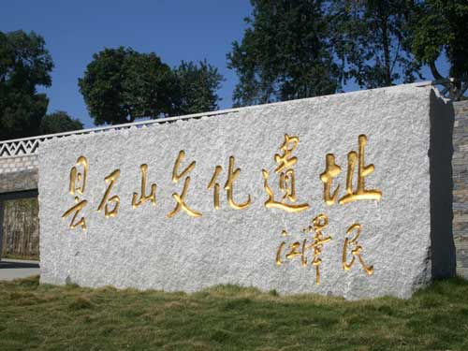
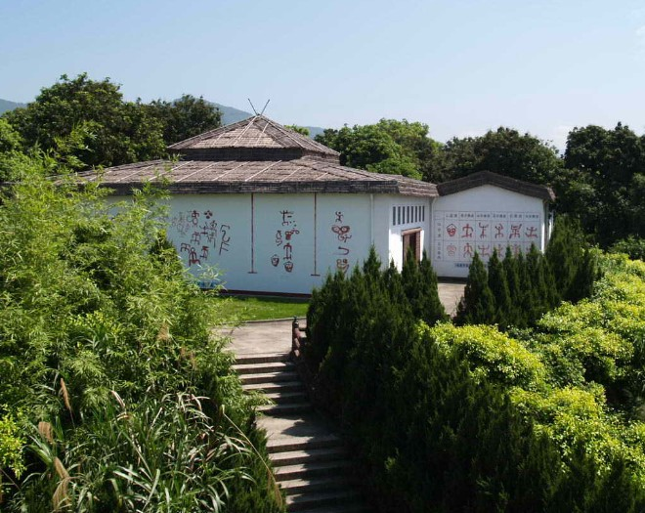
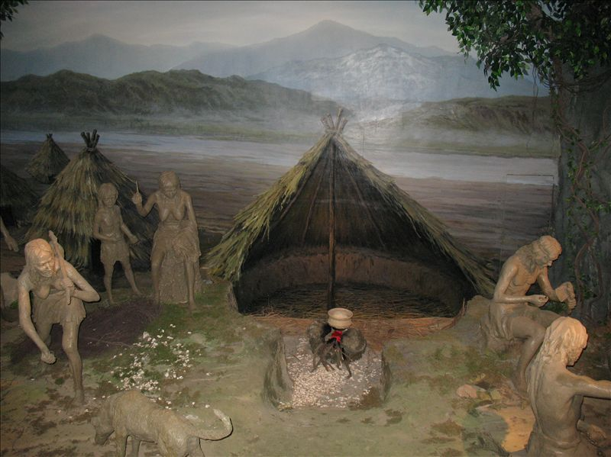
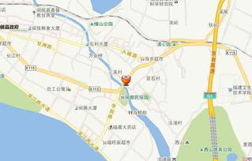
二、关于农业起源的地点

Slide 13
二、关于农业起源的地点
（二） 考古学目前资料的证据
（三） 世界动、植物的驯化

Slide 14
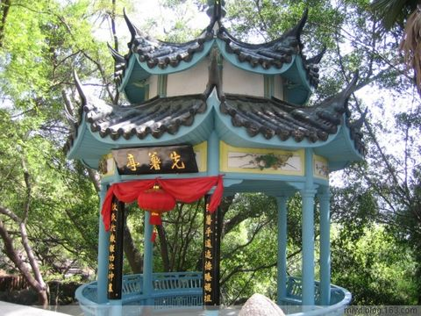
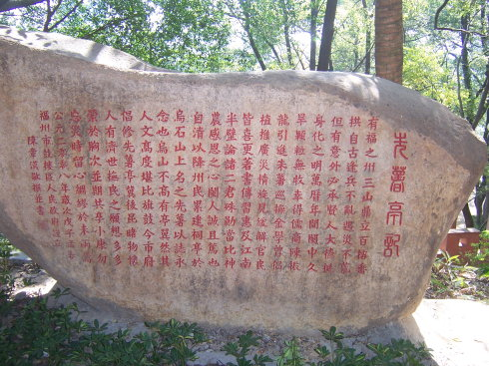
二、关于农业起源的地点
先薯亭位于福建省福州市乌石山清冷台，是纪念明朝万历年间引种和推广番薯的华侨陈振龙和福建巡抚金学曾而建的。郭沫若曾颂扬陈振龙"此功勋当得比神农"。

Slide 15

第二节 农业的发展与类型
一、原始农业——迁移农业
二、传统农业
三、现代农业
四、农业形成与发展对自然和社会的影响

Slide 16
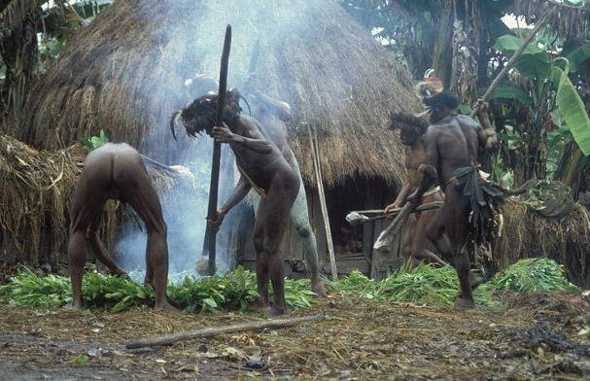
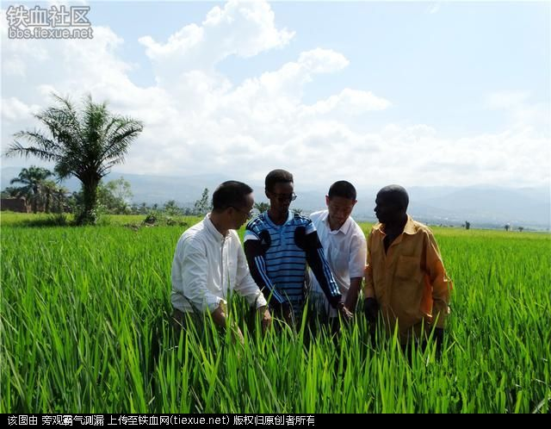
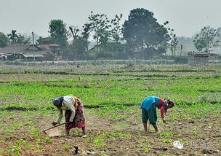
一、原始农业

Slide 17
二、传统农业
（一） 传统农业的基本特征：
传统农业是传统社会的农业，是一种生计农业。
（二） 东、西方传统农业的形成
1 中国的传统农业的形成（精耕细作）
2 欧洲的中世纪的农业（轮作制）
3 美国的殖民农业（灌丛——休闲制）
（三） 传统农业的类型：传统农业有旱作农业、水稻农业、地中海农业和游牧四种类型。
1 旱作农业：它包括中国的东北、北方和西北地区，中南半岛的山地、丘陵、印度的南部 德干高原及西北地区，巴基斯坦、阿富汗和西亚的一些地区，非洲的埃塞俄比亚高原，俄罗斯泰加林南缘一些地方。
2 水稻农业：它的分布地区主要集中于中国的南方、东南亚、南亚的河流两岸平原与沿海地区。此外，还零星分布于、非洲的埃及、尼日利亚、美洲的古巴、委内瑞拉和美国的密西西比河下游。
3 地中海农业：地中海气候主要集中在地中海周围地区，此外，还零星分布于美国的西海岸、智利中部、南亚与澳大利亚南部沿海。这里农作物主要是小麦、大麦。
4 游牧业：目前，在欧、亚、非三洲，条件比较好的草原多已开垦为农田种植谷物，不利的草原和进行耕作风险大的地方，则用于放牧。

Slide 18
三、现代农业
（一）现代农业的概念与分布
（二）现代农业的基本特征
（三）现代农业的类型

Slide 19
（一）现代农业的概念与分布
现代农业与传统的自给自足的生计农业不同，它的产品
不是以供给自己消费为主要目的，而是作为商品进入市场以
获得利润为目的，所以，现代农业亦称为商业农业。
商业农业是工业社会中工业和科技迅速发展的产物，它
主要分布于工业发达的国家与地区。其中包括美国、加拿大
和欧洲一些国家与阿根廷、澳大利亚、新西兰等国，以及南
非、俄罗斯、巴西等国的一些地区。

Slide 20
（二）现代农业的基本特征
1）现代农业的产品是提供给非农业人口所消费的。
2）从事农业活动的人口在该国或地区总人口中所
占比例比传统农业低的多。
3）现代农业的单位面积产量大大超过传统农业。
4）现代农业的农场规模，比一家一户为农业生产
单位的规模大的多，且这种趋势仍在增加。
5）现代农业的生产往往与其他农业企业形成联合体，
联合经营，农业社会化程度高。

Slide 21
（三）现代农业的类型
现代农业的类型有：种植园、谷物农业、牲畜育肥农业、乳品业、市场园艺农业和大牧场六种。

Slide 22
四、农业形成与发展对自然和社会的影响
（一） 农业的形成对自然的影响
（二） 农业的形成对社会的影响
（三） 人类文明的出现

Slide 23
第 3 节 世界农业生产布局（自学）
一、 世界粮食生产布局
二、主要经济作物生产布局

Slide 24
第 4 节 农业景观和农业区位论
一、农业景观
二、农业区位论

Slide 25
一、农业景观
（一） 农田景观
（二） 农村聚落景观
1.密集型农村聚落
2.分散型农村聚落
3.半聚集型农村聚落
4.其它形式的农村聚落
（三） 观光农业景观

Slide 26
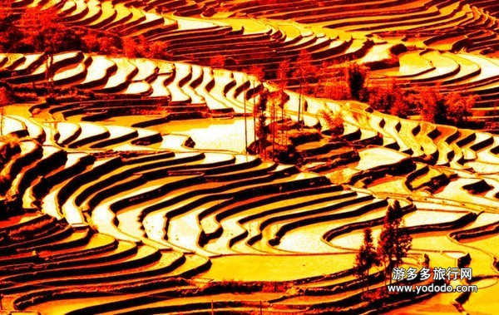
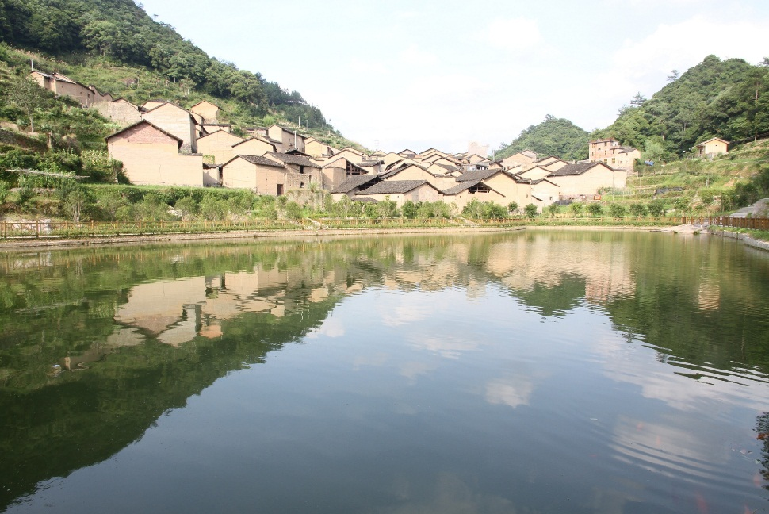
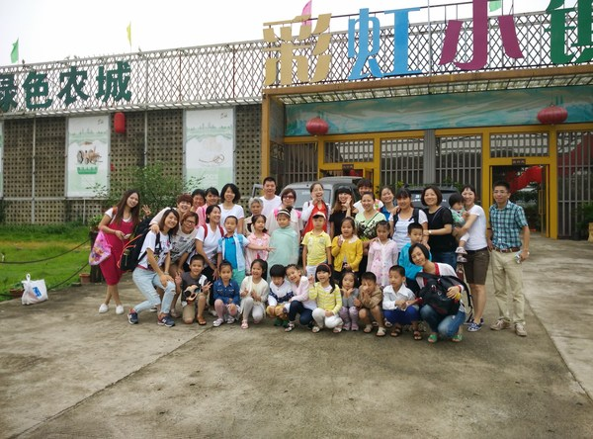
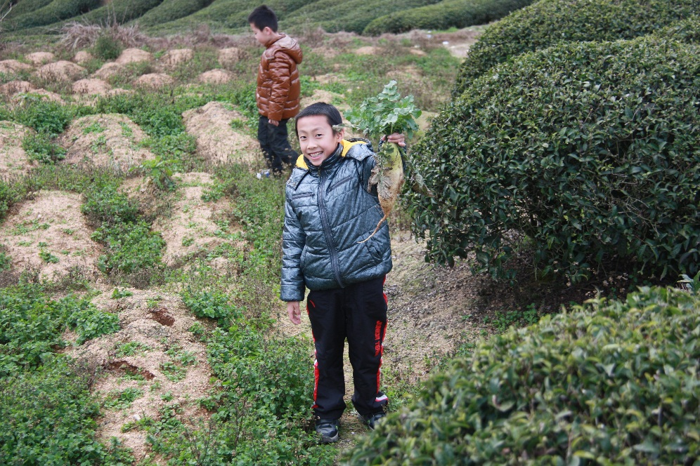
一、农业景观

Slide 27
二、农业区位论
农业区位论是指以城市为中心，由内向外呈同心圆状分布的农业地带，因其与中心城市的距离不同而引起生产基础和利润收入的地区差异。这是现代农业商品经济条件下有关农业生产体系空间布局的理论，由德国农业经济学家冯·杜能首先创立。
假设
以中心城市为中心，呈同心圆状，由内向外分布的6个农业圈

Slide 28
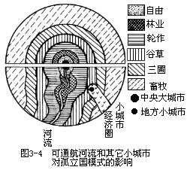
二、农业区位论

Slide 29
思考题：
1 结合农业发展的阶段，探讨农业与社会发展的相互影响并分析四大文明古国出现的必要条件。
2 结合某一农业景观，分析其形成 地理环境原因，理解农业景观与地理环境的关系。
3 对你所在城市进行实地考察，结合杜能的农业区位论，论述影响农业布局的机制。

